Slide 1
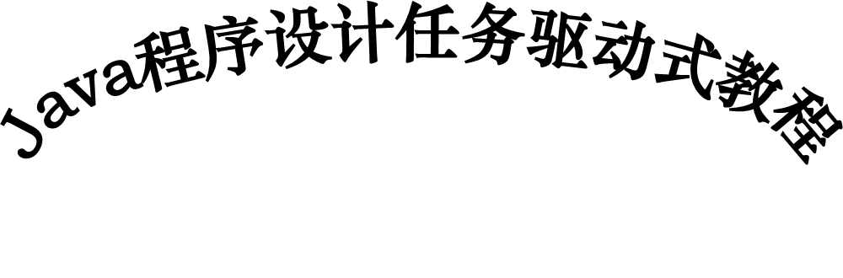
Notes:
1、以每一次课（2节课）为单元。

Slide 2
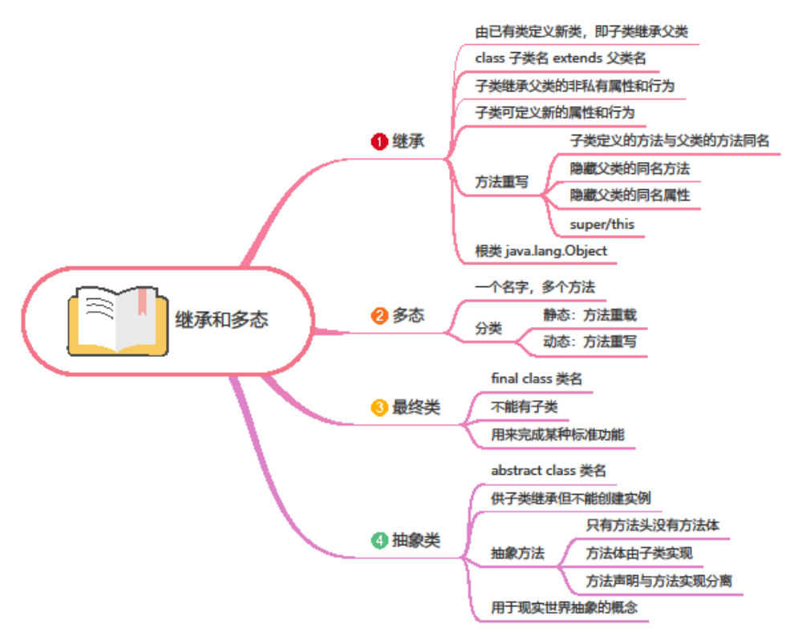
<number>／36

Slide 3
任务八 子承父业（继承和多态的使用）
1
知识目标
继承的概念；继承关键字；父类与子类之间的关系，super关键字。多态的概念；静态多态，动态多态；多态的实现。最终类和抽象类。
2
能力目标
掌握继承的实现；掌握super关键字；掌握多态的实现。
<number>／36

Slide 4
内容提要
1
跟我做：宠物的继承关系
2
实现方案
3
代码分析
4
必备知识
5
动手做一做
<number>／36

Slide 5
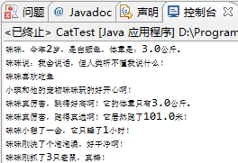
8.1 跟我做：宠物的继承关系
任务情景
Pet类是一般的宠物类，具有名字、年龄、颜色、体重等属性，能够叫、吃、玩、跳、跑、睡觉等。宠物又可分为狗、猫、鸟等。宠物猫具有名字、年龄、颜色、体重、品种属性，能够叫、吃、玩、跳、跑、睡觉、洗澡、抓老鼠，请编写Cat宠物猫类。
运行结果
第1章目录
<number>／36

Slide 6
8.2 实现方案
问题分析
回忆任务七中定义类的三个步骤，先定义类名，再编写类的属性，最后编写类的方法。本任务采用这三个步骤，编写好代码后，我们很快就会发现，Cat宠物猫类和Pet宠物类出现了许多相同的语句代码。在属性方面，都包含了名字、年龄等重复的信息定义，在功能上都有叫、吃、玩等重复的行为定义。
现在换个思路考虑。宠物是一般性的概念，它包含的成员变量和成员方法，宠物猫也具有，因为猫也是一种宠物，不过是一种更具体的宠物，除了宠物的公共特性外，还有自己的特有性质。在定义类时，将一般宠物具有的相同的属性和方法抽象出来，集中放在宠物类中，形成一种共享的机制，宠物猫类中只放自己特有的成员变量和成员方法，减少重复代码。宠物类称为父类，宠物猫类称为子类。子类继承父类的非私有成员变量和成员方法。
第1章目录
<number>／36

Slide 7
8.2 实现方案
解决步骤
（1）打开Eclipse，在study项目中创建包com.task08，再确定类名Cat，修改其超类为com.task09.Pet，得到类的框架。
package com.task08;
import com.task07.Pet;
public class Cat extends Pet {
}
（2）进行类的属性描述，只定义自己特有的成员变量。
private String species;
（3）定义species属性的getter( )和setter( ) 方法。
public void setSpecies(String species){
this.species=species;
}
public String getSpecies(){
return species;
}
（4）定义Cat类的构造方法：
public Cat(){
…… // 详细实现代码参见8.3节
}
public Cat(String name,int age,String color,double weight,String species){
…… // 详细实现代码参见8.3节
}
<number>／36

Slide 8
8.2 实现方案
解决步骤
（5）定义Cat类的特有方法：洗澡和捉老鼠。
public void bash(){
…… // 详细实现代码参见8.3节
}
public void catchMouse(int n){
…… // 详细实现代码参见8.3节
}
（6）定义CatTest测试类，运行程序。对Cat类与Pet类的继承关系进行测试，Cat类能否访问父类的成员变量，能否调用父类的成员方法。
Cat cat=new Cat("咪咪",2,"白",3.0,"折耳");
cat.show();
…… // 详细实现代码参见8.3节
<number>／36

Slide 9
8.3 代码分析
程序代码
package com.task08;
import com.task08.Pet;
public class Cat extends Pet {
private String species;
public void setSpecies(String species){
this.species=species;
}
public String getSpecies(){
return species;
}
public Cat(){
this("弯弯","波斯");
}
public Cat(String name,String species){
super.setName(name);
this.species=species;
}
public Cat(String name,int age,String color,double weight,String species){
super(name,age,color,weight);
this.species=species;
}
public void bash(){
System.out.println(super.getName()+"刚洗了个泡泡澡，好干净啊！");
}
public void catchMouse(int n){
System.out.println(super.getName()+"刚抓了"+n+"只老鼠，真棒！");
}
}
第1章目录
<number>／36

Slide 10
8.3 代码分析
程序代码
package com.task08;
public class CatTest {
public static void main(String[] args) {
// TODO 自动生成的方法存根
Cat cat=new Cat("咪咪",2,"白",3.0,"折耳");
cat.show();
cat.speak();
cat.eat("鱼");
cat.playWithOwner("小琪");
cat.jump(12.0);
cat.run(101.0);
cat.sleep(1);
cat.bash();
cat.catchMouse(3);
}
}
第1章目录
<number>／36

Slide 11
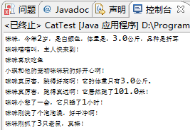
8.3 代码分析
应用扩展
Cat类继承了Pet类后，在show方法中没有显示出特有的species属性，在speak方法也需要体现出其特点，因此要重写这两个方法。重写形成了多态。Cat类重写的方法如下：
// 重写父类的show方法
public void show() {
System.out.println(super.getName() + "，今年" + super.getAge() + "岁，是" + super.getColor() + "颜色，体重是："+super.getWeight() + "公斤，品种是"+species);
}
// 重写父类的speak方法
public void speak() {
System.out.println(super.getName() + "喵喵叫，主人快来到！");
}
方法重写后，程序的运行效果如图9-2所示。
第1章目录
<number>／36

Slide 12
8.4 必备知识
8.4.1 类的继承
1.继承的概念
由一个已有类定义一个新类，称为新类继承了已有类。已有类称为父类，新类称为子类。通过子类继承父类，子类具有父类的一般特性，包括非私有的属性和行为。子类还可以增加自身特性，定义新的属性和行为，甚至可以重新定义父类中的属性和方法，扩展类的功能。
例如，宠物类具有名字、年龄、颜色、体重等属性，能够叫、吃、玩、跳、跑、睡觉等一般特性。作为子类的宠物猫类继承了父类的这些特性，另外，新增了自己的特性。例如，宠物猫具有自己的扩展属性品种，能够捉老鼠。宠物猫类还可以重新定义了父类的叫、吃功能。
怎样判断类与类之间具有继承关系呢？宠物具有一般特性，宠物猫、宠物狗是一种宠物，具有更具体的特性，符合is-a关系。根据这种原则，确定汽车是宠物，宠物猫、宠物狗是子类。父类更通用、子类更具体。
再看一看人、消费者和经销商关系。人具有姓名、年龄属性，能够说话。消费者、经销商是一种人，具有姓名、年龄属性，能够说话。消费者还能够购物、付费，经销商能够进货、收费，具有更具体的特性。符合is-a关系。所以，人是父类，消费者和经销商是子类。
2.继承的意义
在定义宠物类、宠物猫、宠物狗时，通过分析了解到，宠物类和其他宠物类之间的重复代码太多，具有许多相同的成员变量和成员方法，既增加了程序员的工作量，降低编程效率，也违背了Java语言的“write once, only once”的原则。
如果把所有子类中相同的代码都抽取到父类中，建立继承关系，让子类自动继承父类的属性和方法，那么子类中就省去重复代码。
例如，在宠物类、宠物猫、宠物狗建立了继承关系后，宠物猫、宠物狗中相同的代码，包括成员变量定义和方法的定义，抽取到宠物类中，子类中不再进行重复定义，程序的有效实现代码得到复用。因此，使用继承提高代码的复用性。
第1章目录
<number>／36

Slide 13
8.4 必备知识
3. 继承的实现
继承的实现分两个步骤：
⑴定义父类
父类可以是系统类，也可以是自定义类。如果是系统类，该步骤可以省略。
在父类中只定义一些通用的属性与方法，例如：Pet宠物类只定义了名字、年龄、颜色、体重属性，以及叫、吃、玩、跳、跑、睡觉行为。
private String name; // 定义宠物的名字、年龄、颜色、体重
private int age;
private String color;
private double weight;
public void speak() //叫、吃、玩、跳、跑、睡觉行为
public void eat(String food)
public void playWithOwner(String ownerName)
public void jump(double height)
public void run(double distance)
public void sleep(int time)
第1章目录
<number>／36

Slide 14
8.4 必备知识
⑵定义子类。子类定义格式：
[类修饰符] class 子类名 extends 父类名{
}
extends关键字表示一个类继承了另一个类。例如，Cat宠物猫类继承Pet宠物类。
public class Cat extends Pet{ //父类名只能有一个
}
然后，定义子类特有的成员变量和成员方法。例如，Cat宠物猫类作为子类，新增了自己的特性。
private String species; //子类特有的属性
public void bash(){ //子类特有的方法
System.out.println(super.getName()+"刚洗了个泡泡澡，好干净啊！");
}
public void catchMouse(int n){
System.out.println(super.getName()+"刚抓了"+n+"只老鼠，真棒！");
注意：一个子类只能继承一个父类，即单继承。但一个父类可以有多个子类。
<number>／36

Slide 15
8.4 必备知识
4. 子类与父类的关系
定义子类之后，父类与子类之间就产生了一些特殊的关系，在代码编写上会受到影响，程序员必须清楚。
(1)子类自动继承父类的属性和方法，但不能继承访问权限为private的成员变量和成员方法。例如：
父类Pet中的成员变量均为私有，子类Cat中，按如下方式对父类成员变量进行访问，将会出错。
color="灰色"; //子类中访问父类中私有成员变量，出错
当将父类Pet中private改为缺省时，子类Cat中访问顺利完成。
String color; //父类中private改为缺省
⑵子类中可以定义特定的属性和方法。例如，在子类Cat中，增加品种species属性，和洗澡bash()、抓老鼠catchMouse方法：
String species;
public void bash(){
……
}
public void catchMouse(int n){
……
}
<number>／36

Slide 16
8.4 必备知识
⑶子类中方法重写。所谓方法重写就是子类定义的方法和父类的方法具有相同的名称、参数列表、返回类型和访问修饰符。例如，父类Pet中有如下方法：
public void show() {
System.out.println(name + "，今年" + age + "岁，是" + color + "颜色，体重是："+ weight + "公斤。");
}
在子类Cat中，新增自己的show()方法，这就是方法重写。
public void show() { //方法重写
System.out.println(super.getName() + "，今年" + super.getAge() + "岁，是" + super.getColor() + "颜色，体重是："+super.getWeight() + "公斤，品种是"+species);
}
方法重写会隐藏父类的同名方法。也就是说，在子类Cat中，如果调用show()方法，将不再是调用父类Pet的show()方法，而是子类Cat中的方法。
子类的属性与父类的属性相同时，也会出现隐藏的现象。
⑷super关键字与this关键字。子类的属性与父类的属性相同时，也会出现隐藏的现象。出现隐藏现象后，如果需要使用父类的成员属性和成员方法，可以通过使用super关键字。例如，在子类Cat中，调用父类的show()方法：
super.show(); //super指当前对象的父对象
如果用this关键字，则表示调用当前对象的show()方法：
this.show(); //this指当前对象
通过使用super关键字与this关键字，可以很显式地区分开调用的是当前对象的成员，还是父对象的成员。
另外，当方法体中定义的变量，或方法的形式参数与对象的成员变量名相同，也必须用this关键字指明当前对象的成员变量。
<number>／36

Slide 17
8.4 必备知识
⑸子类的构造方法。子类不能继承父类的构造方法，因为父类的构造方法用来创建父类对象，子类需定义自己的构造方法，创建子类对象。
子类的构造方法中，通过super关键字调用父类的构造方法。例如，在子类Cat的构造方法中，用如下语句实现了对父类构造方法的调用：
super(); //调用父类的无参构造方法
super(name,age,color,weight); //调用父类的带参构造方法
注意：“super([参数]);”必须是子类构造方法的第一条语句。如果该语句省略，则会自动调用父类无参构造方法。因为子类创建对象时，先创建父类对象，再创建子类对象。
如果需要调用当前类中的构造方法，用this关键字。例如，在子类Cat的构造方法中，用如下语句实现了对当前类中的构造方法的调用：
public Cat(){
this("弯弯","波斯"); //调用当前类中的带参构造方法
}
5. 根类Object
在Java 中，所有的类都是通过直接或间接地继承java.lang.Object类得到的，Object类是一切类的祖先，称为根类。
当定义类，而没有使用extends关键字时，表示所定义类的父类为Object类，这是Java中的一种特别约定。根类Object类的方法如clone()、equals(obj)、finalize()、getClass()、hashCode()、notify()、notifyAll()、toString()、wait()等，子类都可以通过继承进行调用。
<number>／36

Slide 18
8.4 必备知识
8.4.2 类的多态
1.多态的概念
多态是指一个方法声明的多种实现状态，即在程序中同名的不同方法共存，调用者只需要使用同一个方法名，系统会根据不同情况，调用相应的方法，从而实现不同的功能。简而言之，多态性即“一个名字，多个方法”。例如，父类Pet中有如下方法：
public void speak(){
……
}
在子类Cat中，也有speak()方法：
public void speak(){ //方法重写
……
}
在程序中同名的不同方法共存，形成了多态。
2.多态的意义
在面向对象程序设计中，多态是具有表现多种形态的能力的特征，有时需要利用方法的重名，提高程序的抽象度和简洁性，以及程序的可扩展性及可维护性。例如使用多态之后，当需要增加新的子类Pig宠物猪类时，无需更改父类Pet，这样不仅代码得到了扩展，维护起来也方便。
3.多态的分类
多态分为静态多态和动态多态。静态多态指通过同一个类中的方法重载实现的多态，是编译时多态，指程序会根据参数的不同来调用相应的方法，具体调用哪个被重载的方法，由编译器在编译阶段静态决定。静态多态在程序运行时更有效率。动态多态指通过类与类之间的方法重写实现的多态，动态多态是运行时多态，指在运行时根据调用该方法的实例的类型来决定调用哪个重写方法。动态多态在程序运行时更具有灵活性。
<number>／36

Slide 19
8.4 必备知识
4.多态的实现
多态通过给同一个方法定义几个版本来实现的。例如，现有三个类，Grandfather类是Father类的父类，Father类是Child类的父类。三个类的代码如下：
package com.task08;
/**
* Grandfather.java
* 多态，本类作为Father的父类
*/
public class Grandfather {
int i;
int j;
/**
* @param i
* @param j
*/
public Grandfather(int i, int j) {
this.i = i;
this.j = j;
}
int smoke(){
System.out.println("Grandfather的方法smoke():");
return i+j;
}
}
<number>／36

Slide 20
8.4 必备知识
4.多态的实现
package com.task08;
/**
* Father.java
* 多态，本类作为Grandfather的子类，本类作为Child的父类
*/
public class Father extends Grandfather {
/**
* @param i
* @param j
*/
public Father(int i, int j) {
super(i, j);
}
int drink(){
System.out.println("Father的方法drink():");
return 0;
}
}
<number>／36

Slide 21
8.4 必备知识
4.多态的实现
package com.task08;
/**
* Child.java
* 多态，本类作为Father的子类
*/
public class Child extends Father {
/**
* @param i
* @param j
*/
public Child(int i, int j) { //子类的构造方法
super(i, j); //调用父类的构造方法
}
int drink(){ //重写了父类的方法
System.out.println("Child重写的方法drink():");
return i*j; }
}
package com.task08;
public class GrandfatherTest {
/**
* @param args
*/
public static void main(String[] args) {
//创建子类的对象，赋给父类对象变量father
Father father=new Child(3,4);
//调用子类Child重写的drink()方法
System.out.println(father.getClass()+"喝水杯数"+father.drink());
//调用父类Grandfather的smoke()方法(子类未重写)
System.out.println(father.getClass()+"抽烟支数"+father.smoke());
}
}
<number>／36

Slide 22
8.4 必备知识
8.4.3 最终类和抽象类
1.最终类
当一个类的定义使用了final关键字时，该类称为最终类。最终类不能有子类，也就是不能被继承。一般，用来完成某种标准功能的类，例如，系统类String、Byte和Double，或定义已经很完美，不需要生成子类的类，通常定义为最终类。
最终类的声明格式：
final class 类名{
……
}
2.抽象类
当一个类的定义使用了abstract 关键字时，该类称为抽象类。抽象类是供子类继承却不能创建实例的类。抽象类中可以声明只有方法头没有方法体的抽象方法，方法体由子类实现。抽象类提供了方法声明与方法实现分离的机制，使各子类表现出共同的行为模式。抽象方法在不同的子类中表现出多态性。
抽象类的声明格式：
[public] abstract class 类名{
……
}
在面向对象程序设计时，抽象类一般用于现实世界抽象的概念，例如，食物，水果、交通工具等，我们看不到他们的实例，只能看到他们子类，例如米饭、苹果、飞机等子类的实例。
Java中的java.lang.Number类是抽象类，没有实例，它是integer和float具体数字类型的抽象父类。
<number>／36

Slide 23
8.4 必备知识
例如，有计算机类Computer和笔记本电脑类Notebook两个类。Computer为抽象类，Notebook为其实现子类。代码如下：
package com.task08;
/**
* Computer.java
* 抽象类，本类作为Notebook的父类
*/
public abstract class Computer { //抽象类的定义要有abstract关键字
String brand; //成员变量
abstract void showBrand(); //抽象方法，没有方法体
}
package com.task08;
/**
* Notebook.java
* 实现类，本类作为Computer的实现子类
*/
public class Notebook extends Computer {
@Override
void showBrand() { //实现抽象方法
brand="Dell";
System.out.println("品牌："+brand);
}
/**
* @param args
*/
public static void main(String[] args) {
Computer computer=new Notebook(); //子类的对象赋给抽象类的变量
computer.showBrand();
}
}
<number>／36

Slide 24
8.5 动手做一做
一、实训目的
掌握继承的概念和实现；掌握多态的概念和实现。
二、实训内容
编写动物世界的继承关系代码。动物（Animal）包括山羊（Goat）和狼（Wolf），他们吃（eat）的行为不同，山羊吃草，狼吃肉，但走路（walk）的行为是一致的。通过继承实现以上需求，并编写AnimalTest测试类进行测试。
三、简要提示
山羊类和狼类具有共同的吃、走路行为，应该抽象出来，放在动物类中。但山羊吃草，狼吃肉，具体吃的行为各不相同，所以，在山羊类和狼类中要重写吃行为。
四、程序代码
参见本教材教学资源。
五、实训思考
1.继承如何实现？
2.方法重写如何实现？
3.理解测试类中的调用方法过程。
<number>／36

